Slide 1

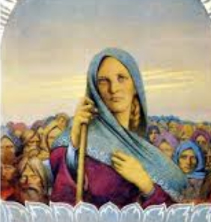
Литература
8
Класс
Тема: Исторические песни. «Авдотья Рязаночка».

Slide 2
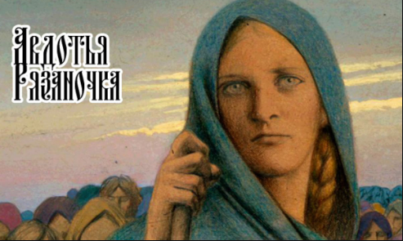
Исторические песни XIII-XV вв
Исторические песни XIII-XV веков изображают события, связанные с русской историей. Они тематически связаны с татаро-монгольским нашествием, борьбой народа против иноземного ига. К ним относятся песни об Авдотье Рязаночке, Щелкане и другие. Эти песни носят патриотический характер.

Slide 3
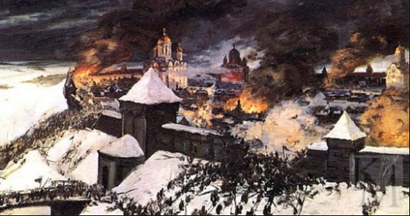
Песня «Авдотья Рязаночка»
Песня «Авдотья Рязаночка» отражает эпизод татаро-монгольского нашествия, взятие Рязани. Рязань была уничтожена, её жители были убиты и угнаны в рабство.

Slide 4
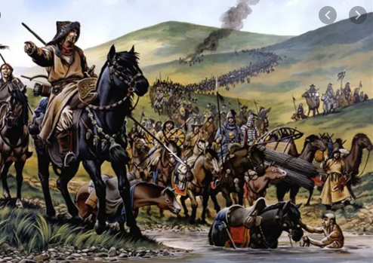
Песня «Авдотья Рязаночка»
Набеги чужеземцев на Русь продолжались и после освобождения от монголо-татарского ига, поэтому хан Батый назван в былине Бахметом турецким.

Slide 5
Песня «Авдотья Рязаночка
Да й разорил Казань – город подлесную,
Разорил Казань – де – город на – пусто
Он в Казани князей бояр всех вырубил,
Да и княгинь бояроней –
Тех живых в полон побрал.
Полонил он народу многи тысячи,
Он повёл – де в свою землю турецкую…

Slide 6
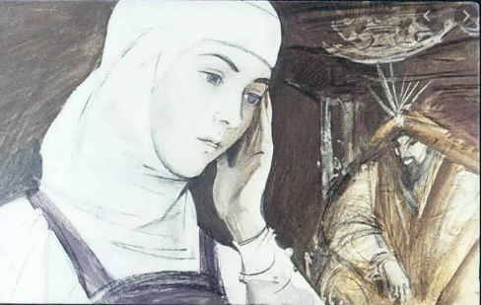
Песня «Авдотья Рязаночка»
Песня рассказывает о том, как король Бахмет турецкий увёл из города всех уцелевших жителей. Осталась в Рязани одна Авдотья, и пошла она к Бахмету выручать из беды своих близких. Путь её был труден и тяжёл. Завоеватели оставили на дорогах три заставы великие:

Slide 7
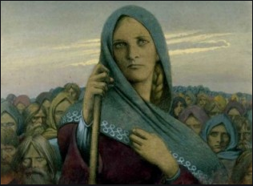
Песня «Авдотья Рязаночка»
Первую заставу великую –
Пускал реки, озера глубокие;
Другую заставу великую –
Чистое поле широкое,
Становил воров – разбойников;
А третью заставу – тёмные лесы.
Напустил зверьев лютыих.
И Авдотья пошла в землю турецкую.

Slide 8
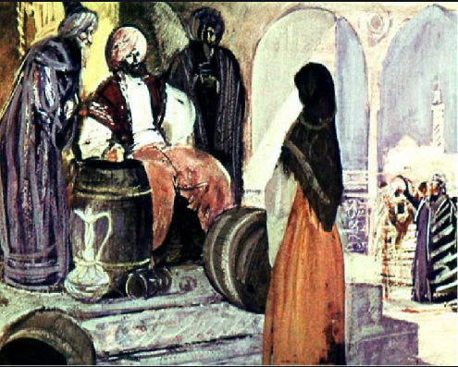
Песня «Авдотья Рязаночка»
Наконец Авдотья пришла к королю. Он был поражён неслыханной смелостью женщины, её любовью к близким, её патриотическим чувством любви к родному краю. В разговоре Авдотьи с королём проявляются элементы иносказания, своего рода загадки.

Slide 9
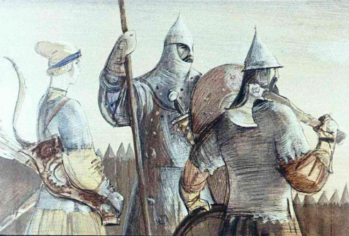
Песня «Авдотья Рязаночка»
Бахмет говорит:
«Да умела с королём речь говорить,
Да умей попросить у короля полону – де головушки,
Да которой головушки боле век не нажить будет».

Slide 10
Песня «Авдотья Рязаночка»
Это звучит как загадка, и Авдотья Рязаночка ему отвечает, что будет у неё и муж, и свекор, и сын, и сноха, и свекровь, да не будет брата любимого. Король, пораженный её мудростью, не только одарил её золотой казной, но и вернул всех пленных рязанцев. И вернулись все домой, и построили город Рязань на новом месте. И это действительный факт.

Slide 11
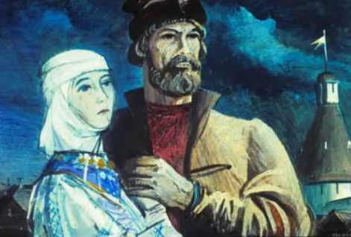
Песня «Авдотья Рязаночка»
  Былина «Авдотья Рязаночка» - народное сказание о мужестве простой русской женщины, которая занималась всю жизнь домашним хозяйством, растила сына, любила мужа, ткала, стирала, убирала. Она не единственная, на Руси подобных ей женщин было тысячи и всех их объединяло одно горе.

Slide 12
Песня «Авдотья Рязаночка
Сюжет песни, а возможно и образ Авдотьи, вымышленные. Художественный вымысел опирается на былинные и сказочные традиции. В песне история жизни Авдотьи и её семьи проявляется как выражение народной национальной трагедии.

Slide 13
Значение исторических песен
1. Помогают лучше узнать историю народа, так как в них нашли отражение настоящие, реальные события прошлых лет, сохранили имена невымышленных героев.
2. Выражают народную оценку исторических событий и их участников.
3. Помогают судить о моральных ценностях того времени.

Slide 14
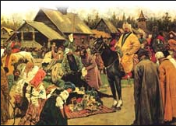
Исторические песни
Исторические песни без преувеличения являются продолжением эпического творчества народа на новом этапе государственного развития Руси. Все они посвящены различным историческим событиям и лицам, выражают народные интересы и идеалы.

Slide 15
Исторические песни
Исторические песни XIII - XVI веков немного ближе к былинам. В них чётко прослеживается развёрнутость сюжета, а самое главное стилистика. Песни XVIII – XIX веков начинают испытывать все большее влияние лирических песен и постепенно переходят в солдатские песни лирического звучания

Slide 16
Исторические песни
Традиционная историческая песня, навсегда останется памятником русского фольклора, запечатлевшим неповторимые проявления национального художественного сознания. Песня, властно переносит нас в далёкие исторические времена, знакомит с жизнью людей XIII – XIX веков.
Такова тайна песни.

Slide 17
Итоговые тесты по теме: «Исторические песни»
Фольклор – это…
А) Устное народное творчество.
Б) Художественная литература.
В) Жанр литературы.
Г) Жанр устного народного творчества.
2. Исторические песни – это:
А) Народные песни, в которых рассказывается об исторических событиях.
Б) Народные песни, в которых рассказывается о жизненных историях.
В) Авторская песня.
Г) Эстрадная песня.

Slide 18
Итоговые тесты по теме: «Исторические песни»
3. Выбрать произведение, которое не относится к произведениям устного народного творчества.
А) Сказка.
Б) Повесть.
В) Загадка.
Г) Историческая песня.
4. Предметом исторических песен являются:
А) Вымышленные персонажи.
Б) Герои сказок и мифов.
В) Богатыри.
Г) Конкретные события и лица.

Slide 19
Итоговые тесты по теме: «Исторические песни»
5. Не являются героями исторических песен.
А) Разбойники.
Б) Богатыри.
В) Полководцы.
Г) Цари.
6. Емельян Пугачёв возглавил:
А) Партизанскую войну 1812 года.
Б) Казацкую республику.
В) Поход в Сибирь.
Г) Народное восстание.

Slide 20
Итоговые тесты по теме: «Исторические песни»
Назовите основные жанры литературы?
А) Эпос, повесть, драма.
Б) Эпос, лирика, драма.
В) Роман, поэма, комедия.
Г) Эпос, лирика, трагедия.
8. Кто является автором фольклорных произведений?
А) Летописец.
Б) Писатель.
В) Поэт.
Г) Народ.

Slide 21
Итоговые тесты по теме: «Исторические песни»
9. Из какого языка заимствовано слово «фольклор»:
А) Английского.
Б) Греческого.
В) Французского.
Г) Персидского.
10. Какие черты характерны для русских лирических песен?
А) Повышенная эмоциональность.
Б) Высокая нравственность.
В) Отражение идеалов крестьянства.
Г) Выражение представлений всех сословий о красоте.

Slide 22
Итоговые тесты по теме: «Исторические песни»
11. Выберите верное суждение.
А) Основной идеей исторических песен является идея морального оправдания или морального осуждения героя
Б) Основной идеей исторических песен является идея патриотизма, любви к Родине.
В) Основной идеей исторических песен является рассказ об одном эпизоде жизни исторического лица.
12. Какие черты характерны для русских лирических песен?
А) Повышенная эмоциональность
Б) Высокая нравственность
В) Отражение идеалов крестьянства.

Slide 23
Задание
Напишите сочинение на тему: Героизм русской женщины в былине «Авдотья Рязаночка».

